Slide 1
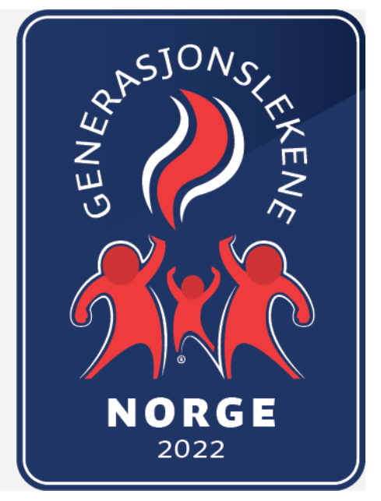
Bli arrangør av Generasjonslekene 2022
Generasjonslekene er først og fremst lek og moro på tvers av generasjoner.
Det er folkehelse, inkludering og mangfold gjennom bruk av nærmiljøet og ved hjelp av frivillige.
Det er en mulighet til å skape entusiasme og samhørighet i deres lokalsamfunn.

Slide 2
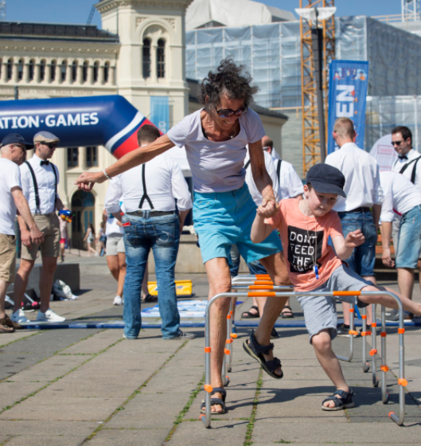
Aktiviteter og lag
Antall aktiviteter og hvilke aktiviteter dere ønsker å lage, tilpasses det enkelte arrangement og sted.
Aktivitetene er i hovedsak fysiske, som f.eks. ulike former for ballspill, treningsformer og idretter.
Men kan også inkludere aktiviteter som sjakk og quiz.
Størrelsen på arrangementet justerer dere selv, avhengig av hvilke lag, foreninger og samarbeidspartnere som blir med.
Det viktigste er at Generasjonslekene skal være noe for alle, uansett alder og fysisk form.

Slide 3

Vi gir dere verktøyene for å lykkes
Generasjonslek-konseptet er veldig fleksibelt, gir rom for improvisasjon og lokal finjustering.
I 2022 gir vi inntil 10 utvalgte kommuner tilgang til en egen arrangørpakke:
guide til gjennomføring, med tips og eksempler
informasjons- og markedsmateriell
et utvalg av premier og giveaways
I tillegg bidrar vi med hjelp og støtte i planleggingsfasen.
Som utvalgt arrangør, får dere tilbud om å delta på kickoff-samling i starten av 2022.

Slide 4
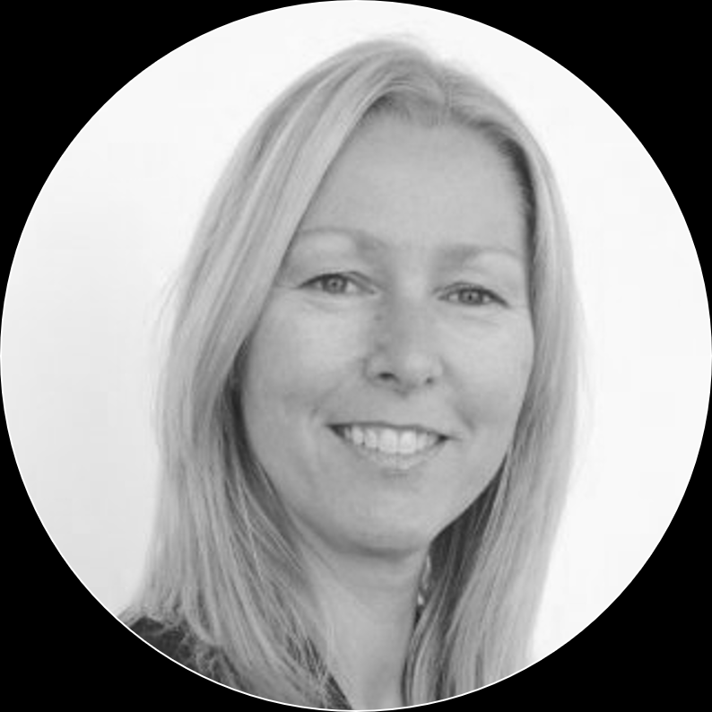
Har dere spørsmål?
Send inn deres søknad innen 14. januar 2022
Generasjonslekene i deres kommune?
I 2022 går vi sammen med Norges Frivillighetssentraler (NFS) og arrangerer Generasjonslekene som markering av Frivillighetens år og Sykkelturen 2022.
Søknadsskjema for å få hjelp og støtte til gjennomføring i 2022 finner du her.
Ønsker dere snakke med noen som har arrangert Generasjonslekene tidligere?
Eller har du spørsmål og konseptet og søknadsprosessen?
Ta kontakt med vår generasjonslek-general Anne Berit Rafoss,
prosjektleder, Senteret for et aldersvennlig Norge
E-post: anne.berit.rafoss@helsedir.no
Telefon: 92 46 71 92

